Slide 1



Matematikani o‘qitishda raqamli texnologiyalar

Slide 2

Bugungi darsning maqsadlari:
Matematika fanini o‘qitishda raqamli texnologiyalarning o‘rni
Matematik tushunchalarni vizualizatsiya qilish vositalari
Matematika darslarida GeoGebra va Desmosdan foydalanish

Slide 3

Fanni o‘qitishda qanday raqamli texnologiyalardan foydalanasiz?
Sizningcha, raqamli texnologiyalar matematikani o‘rganishni qanday osonlashtiradi?

Slide 4
Vizualizatsiya: Abstrakt matematik tushunchalarni ko‘rgazmali va tushunarli qilish.
Individual yondashuv: Har bir o‘quvchining o‘z o‘zlashtirish sur’ati bilan ishlash imkonini beradi.
Tajriba va tahlil: Matematik tushunchalarni amaliyotda qo‘llash va real hayotga bog‘lash imkonini yaratadi.
Interaktivlik: O‘quvchilar dars jarayonida faol ishtirok etib, matematik operatsiyalarni dinamik kuzatishi mumkin.

Slide 5
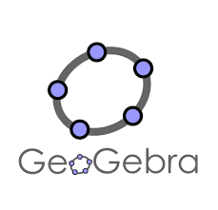



Matematikani o‘qitishda raqamli texnologiyalar
Dinamik matematik dasturi bo‘lib, algebra, geometriya, grafik tahlil va statistika uchun qulay vosita
Funksiyalarni grafik ravishda chizish va tahlil qilish uchun mo‘ljallangan onlayn platforma
Matematik misol va tenglamalarni tezkor yechishda yordam beruvchi ilova
Tenglamalar yechimi va tushuntirish beruvchi platforma

Slide 6
GeoGebra dasturi imkoniyatlari
Geometriya:
  Geometrik shakllarni (uchburchak, to‘rtburchak, doira va boshqalar) yaratish.
  Koordinatalar sistemasida nuqta, kesma, aylana chizish.
  O‘lchash, burchak topish va geometrik xossalarni tahlil qilish.
Grafik chizish:
  Algebraik tenglamalar va ularning grafiklarini chizish.
  Slayderlar yordamida funksiyalar parametrlarini dinamik tarzda o‘zgartirish.
  Bir nechta funksiyani bir vaqtning o‘zida taqqoslash.
Interaktivlik:
  Dinamik modellar yaratish: Masalan, parabola parametrlarini slayder orqali o‘zgartirish va grafikning o‘zgarishini kuzatish.
  Animatsiyalar yordamida tushunchalarni tushuntirish.
Matematik hisob-kitob:
  Matematik hisoblarni avtomatik bajarish (masalan, kesmalar uzunligini topish, yuzalar hisoblash).

Slide 7
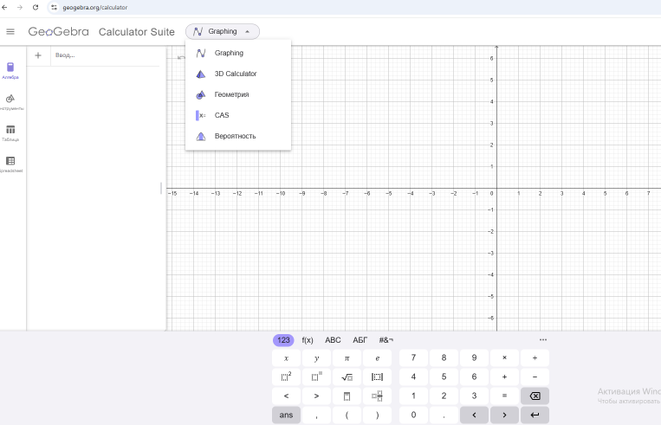
GeoGebra dasturida ishlash
Boshlash:
  GeoGebra veb-saytiga kirish (www.geogebra.org) yoki dasturini yuklab olish.
  "Geometriya" yoki "Algebra va Grafiklar" rejimidan birini tanlash.
Chizma yaratish:
  Asboblar panelidan kerakli vositani tanlang (nuqta, chiziq, aylana va hokazo).
  Koordinatalar sistemasida kerakli ob’yektlarni chizing.
Slayder qo‘shish:
  Slayder qo‘shish uchun "Slayder" vositasini tanlang va uni joylashtiring.
  Slayderni funksiya parametrlari bilan bog‘lang (masalan, y=ax²+bx+c ning a, b, va c qiymatlarini boshqarish).
Tahlil qilish:
  Grafikni kattalashtirish yoki kichiklashtirish uchun sichqonchani yoki zoom funksiyasini foydalaning.
  Funksiyalarning kesishma nuqtalarini topish uchun "Kesishish nuqtasi" vositasidan foydalaning.

Slide 8
Desmos dasturi imkoniyatlari
Funksiyalar bilan ishlash:
  Har qanday algebraik yoki trigonometrik funksiya grafikini chizish.
  Funksiyalarni bir vaqtning o‘zida chizib, ularni taqqoslash.
Dinamik parametrlar:
  Funksiyalar parametrlarini slayder yordamida o‘zgartirib, grafikning qanday o‘zgarishini real vaqt rejimida kuzatish.
Interaktiv vositalar:
  Grafik ustida nuqtalar yaratish va ularni harakatlantirish.
  Maxsus interaktiv animatsiyalar yaratish.
O‘quvchilar bilan hamkorlik:
  O‘zingizning grafiklaringizni boshqalar bilan bo‘lishish uchun havola yaratish.
  O‘quvchilar uchun maxsus masalalar yaratish va ularni real vaqt rejimida kuzatish.

Slide 9
Desmos dasturida ishlash
Boshlash:
  Desmos veb-saytiga kirish (www.desmos.com) yoki mobil ilovasini yuklab olish.
  "Start Graphing" tugmasini bosib, grafik oynasini ochish.
Funksiya kiritish:
  Tenglamalarni yozish uchun chap paneldan foydalaning (masalan, y=x²−3x+2y
  Har bir funksiya o‘z grafikini koordinatalar sistemasida chizadi.
Slayder qo‘shish:
  Funksiya ichidagi parametr (masalan, a) uchun slayder qo‘shish: y=ax²+bx+c
  Slayderni o‘zgartirib, grafikni dinamik tahlil qilish.
Matematik analiz:
  Grafikning kesishgan nuqtalarini, maksimum/minimum nuqtalarini yoki asimptotalarni topish.
  Koordinatalar sistemasida grafikning ma’nosini izohlash.

Slide 10

Amaliy topshiriq
4 ta kichik guruhlarga bo‘linib, quyidagi mavzular materiallarini Geogebra, Desmos kabi vositalardan foydalanib vizualizatsiya qiling

Slide 11
Qulay raqamli vositalardan foydalanib vizualizatsiya qiling
1-guruh: Parabolaning grafikasi
Mavzu: Kvadrat funksiyaning umumiy ko‘rinishi: y=ax²+bx+c
2-guruh: Uchburchak xususiyatlari
Mavzu: Uchburchakning ichki burchaklar yig‘indisi va medianalar.
3-guruh: Trigonometriya asoslari
Mavzu: Sinus, kosinus va tangens tushunchalari.
4-guruh: Funksiyalarni o‘zaro taqqoslash
Mavzu: Chiziqli va ko‘rsatkichli funksiyalarni tahlil qilish.

Slide 12



X U L O S A

Slide 13
REFLEKSIYA
1
O‘rgangim
1
__________________
__________________
2
Eslab qoldim
MEN
2
__________________
__________________
3
Takrorladim
3
__________________
__________________
4
Qiynaldim
4
__________________
__________________

Slide 14
Faol ishtirokingiz
uchun rahmat!

